Slide 1






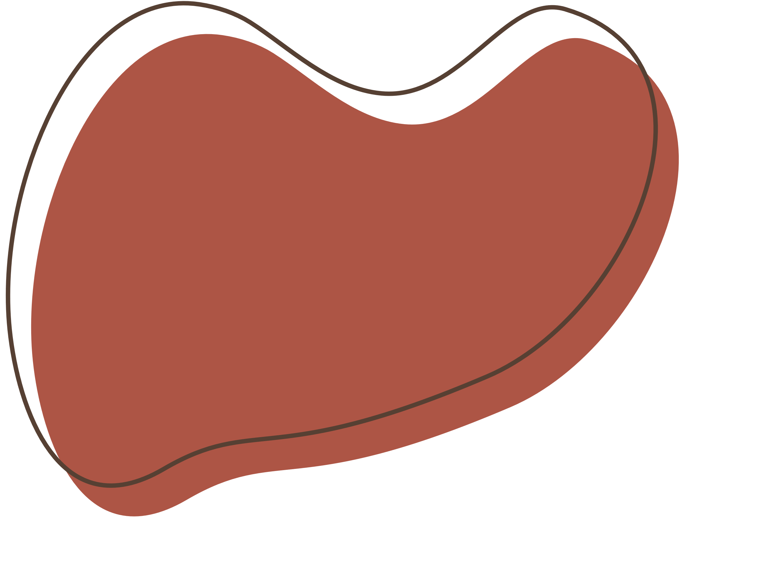
CHÀO MỪNG CÁC EM VÀ THẦY CÔ GIÁO ĐẾN VỚI BÀI HỌC NGÀY HÔM NAY!

Slide 2






VÒNG QUAY
MAY MẮN
8
8
Luật chơi
Có 4 câu hỏi, mỗi câu có 10 giây suy nghĩ. Hết thời gian suy nghĩ, các em hãy giơ tay trả lời. Trả lời đúng sẽ được quay vòng quay may mắn, trả lời sai quyền trả lời chuyển cho bạn khác.
9
10
Quay lại
9
8
Quà
QUAY
Notes:
Ấn vào câu hỏi tương ứng để chọn câu hỏi.
Ấn vào chữ “Quay” để quay vong quay.
Ấn vào chữ” vòng quy may mắn” để chuyển vào bài/

Slide 3
VÒNG QUAY
MAY MẮN
8
8
1
2
9
10
Quay lại
9
3
4
8
Quà
QUAY
Notes:
Ấn vào câu hỏi tương ứng để chọn câu hỏi.
Ấn vào chữ “Quay” để quay vong quay.
Ấn vào chữ” vòng quy may mắn” để chuyển vào bài/

Slide 4

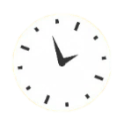






00:09
00:08
00:06
00:02
00:07
00:10
00:05
00:03
00:01
00:04
00:00
Câu 1: Điền vào chỗ trống “…” trong câu sau đây để phát biểu đúng:
“…” của thước là chiều dài lớn nhất ghi trên thước.
A. Giới hạn đo.
B. Độ chia nhỏ nhất.
C. Số lớn nhất.
QUAY VỀ

Slide 5
00:09
00:08
00:06
00:02
00:07
00:10
00:05
00:03
00:01
00:04
00:00
Câu 2. Một thước có 61 vạch chia thành 60 khoảng đều nhau, vạch đầu tiên ghi số 0 và vạch cuối ghi số 30 kèm theo đơn vị cm. Thông tin đúng của thước là:
A. GHĐ và ĐCNN là 60 cm và 0,5cm
B. GHĐ và ĐCNN là 30 cm và 0,5cm.
C. GHĐ và ĐCNN là 60 cm và 1cm .
QUAY VỀ

Slide 6

00:09
00:08
00:06
00:02
00:07
00:10
00:05
00:03
00:01
00:04
00:00
Câu 3. Cách đổi đơn vị nào sau đây là đúng?
A. 3 dm = 30 m
B. 1 km = 100 m
QUAY VỀ
C. 2 mm = 0,02 dm

Slide 7

00:09
00:08
00:06
00:02
00:07
00:10
00:05
00:03
00:01
00:04
Câu 4. Hãy cho biết giới hạn đo và độ chia nhỏ nhất của thước kẻ trong hình sau:
00:00
A. Giới hạn đo là 9 mm và độ chia nhỏ nhất là 1 mm.
B. Giới hạn đo là 9 cm và độ chia nhỏ nhất là 2 mm.
C. Giới hạn đo là 9 cm và độ chia nhỏ nhất là 1 cm.
QUAY VỀ

Slide 8

BÀI 5: ĐO KHỐI LƯỢNG

Slide 9


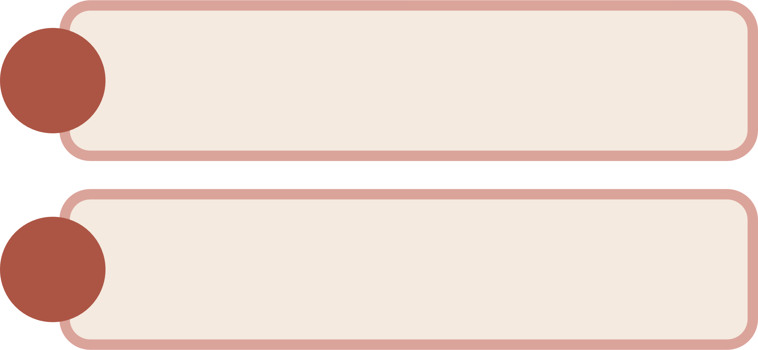

NỘI DUNG BÀI HỌC
1.
ĐƠN VỊ VÀ DỤNG CỤ ĐO KHỐI LƯỢNG
2.
THỰC HÀNH ĐO KHỐI LƯỢNG

Slide 10

1. ĐƠN VỊ VÀ DỤNG CỤ ĐO KHỐI LƯỢNG
Câu hỏi: Hãy kể tên những đơn vi đo khối lượng mà em biết?
Hoạt động nhóm bàn:
+ Thời gian thực hiện : 3 phút
+ Làm ra giấy: A4
Trả lời: Tấn (t), tạ, yến, kilogam (kg), hectogram, decagam (dag), gam (g)

Slide 11
Trong hệ thống đo lường chính thức của nước ta hiện nay đơn vị đo khối lượng là đơn vị nào?
Đơn vị đo khối lượng trong hệ thống đo lường chính thức của nước ta hiện nay là kilôgam (kilogram). Kí hiệu là kg
Kilôgam là khối lượng của một quả cân mẫu (làm bằng bạch kim pha Iriđi), đặt ở Viện Đo lường quốc tế ở Pháp.
Khối lượng là một đại lượng vật lý cơ bản, là thước đo lượng vật chất có trong một vật thể, đồng thời đặc trưng cho mức độ quán tính của vật đó.

Slide 12
* Các đơn vị khối lượng khác thường gặp:
- gam (kí hiệu g): 1g = kg
0,001
- héctôgam (còn gọi là lạng): 1 lạng = g
100
- tấn (kí hiệu t): 1t = kg
1000
- miligam (kí hiệu mg): 1mg = g
0,001
- tạ: 1 tạ = kg
100

Slide 13
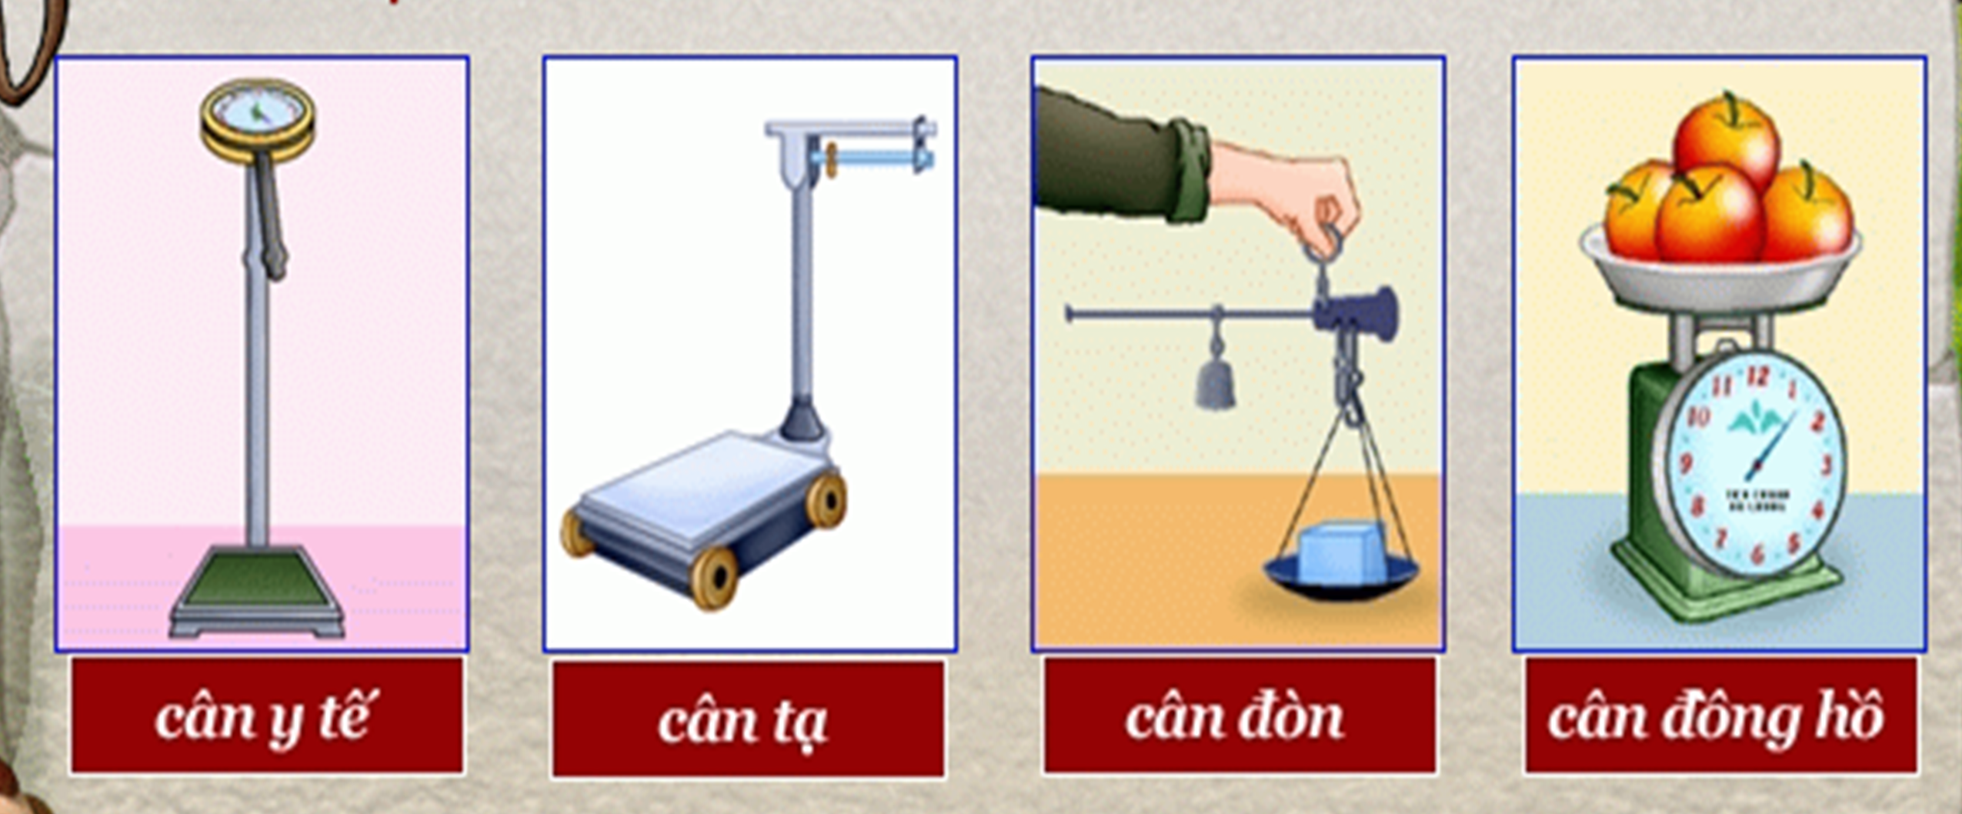
Một số loại cân:
Kể tên một số loại cân mà em biết?

Slide 14
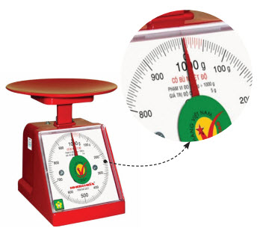
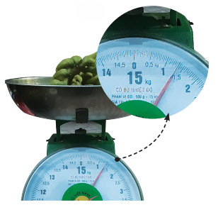
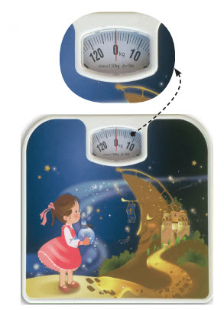
Câu hỏi: Xác định GHĐ và ĐCNN của cân trong các trường hợp sau?
Hoạt động nhóm lớn: 6 nhóm
+ Thời gian thực hiện: 3 phút
+ Làm vào phiếu bài tập.
Hình a
Hình b
Hình c
GHĐ: 1000 g
ĐCNN: 5 g
GHĐ: 15 kg
ĐCNN: 0,05 kg
GHĐ: 130 kg
ĐCNN: 1 kg

Slide 15
Trò chơi “ Tiếp sức”
Chia lớp thành 3 đội.
+ Thời gian thực hiện: 3 phút.
+ Luật chơi: Các nhóm ghép hình ở côt 1 sao cho phù hợp nhất với cột 2. Nhóm nào hoàn thành xong sớm nhất và đúng nhất sẽ giành chiến thắng.

Slide 16
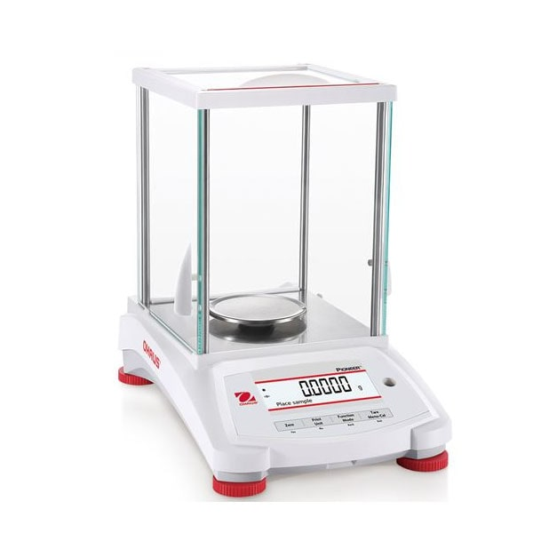
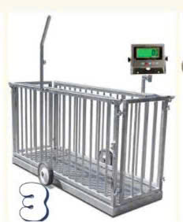
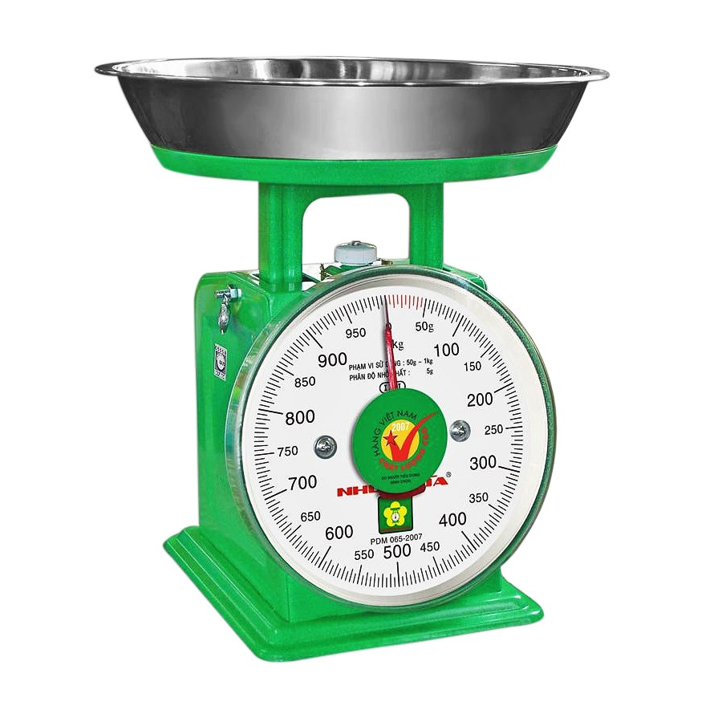
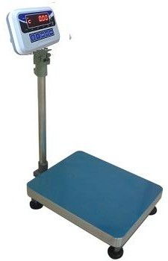
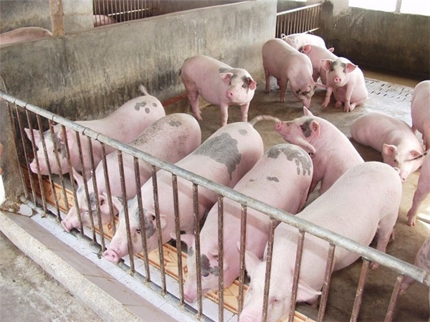
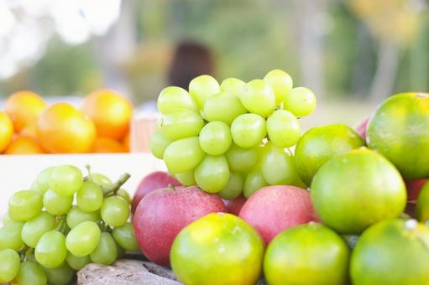
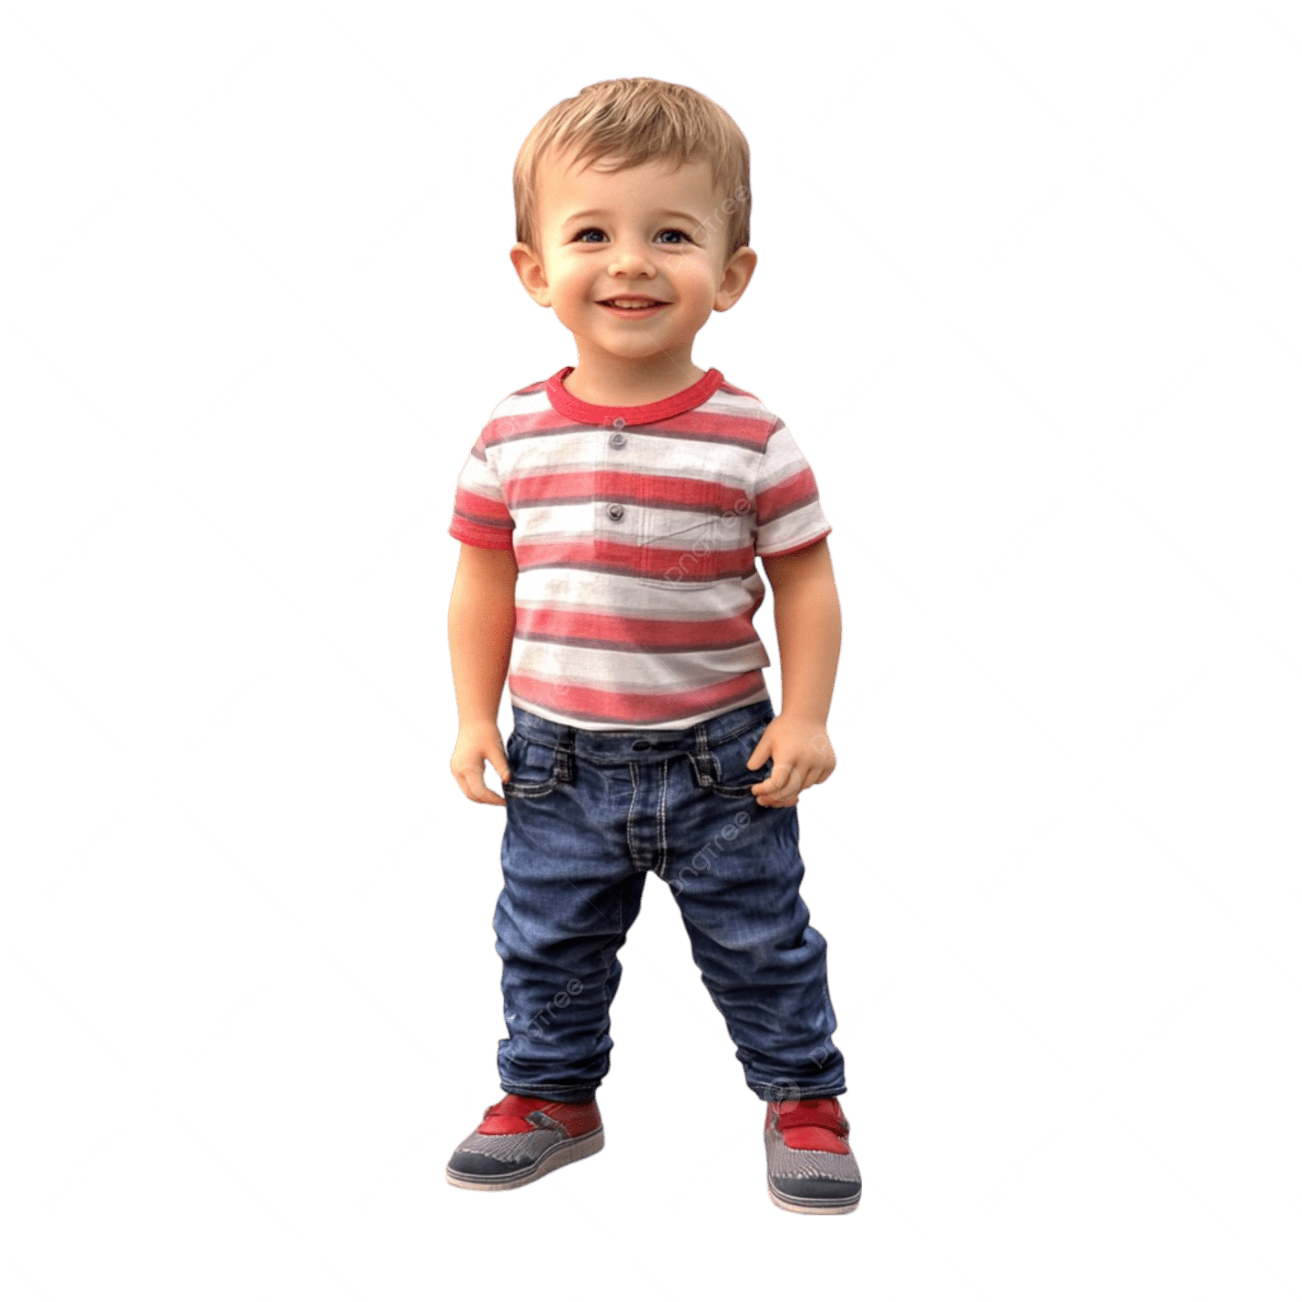
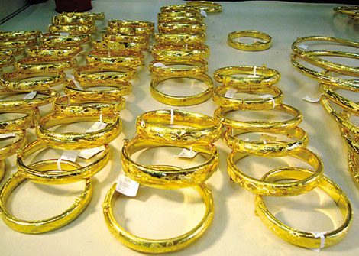
CỘT 1
1
2
3
4
Cân gì, cân vật nào?
CỘT 2
A
B
C
D

Slide 17
CỘT 1
1
2
3
4
CỘT 2
A
B
C
D

Slide 18

HƯỚNG DẪN HỌC Ở NHÀ
Ghi chép đầy đủ bài vào vở
Học thuộc nội dung bài vừa học
Đọc trước nội dung phần 2 của bài 5, tìm hiểu cách đo khối lượng bằng cân đồng hồ và cân điện tử.

Slide 19
PHÊ DUYỆT Tịnh Khê, ngày tháng năm 2026
CỦA TỔ CHUYÊN MÔN GIÁO VIÊN BỘ MÔN
PHÊ DUYỆT CỦA BGH

